Slide 1

Hoe meet je de voedselomgeving van een gebied
Coosje Dijkstra, assistant professor - Wilma Waterlander, assistant professor
Department Public and Occupational Health, Amsterdam UMC

Slide 2

Hoe breng je de voedselomgeving in kaart?

Slide 3
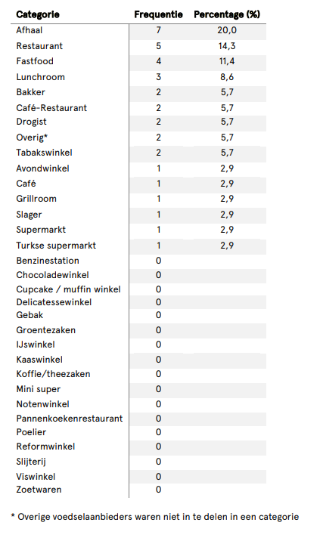
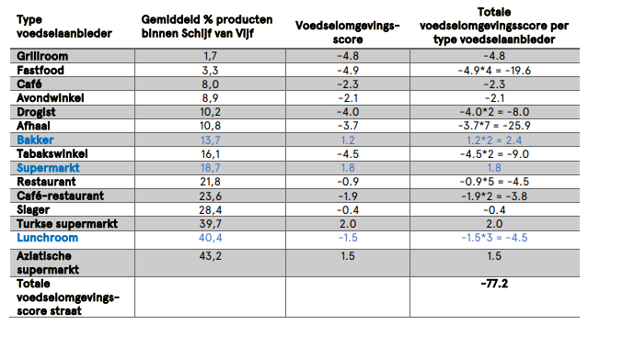


Slide 4
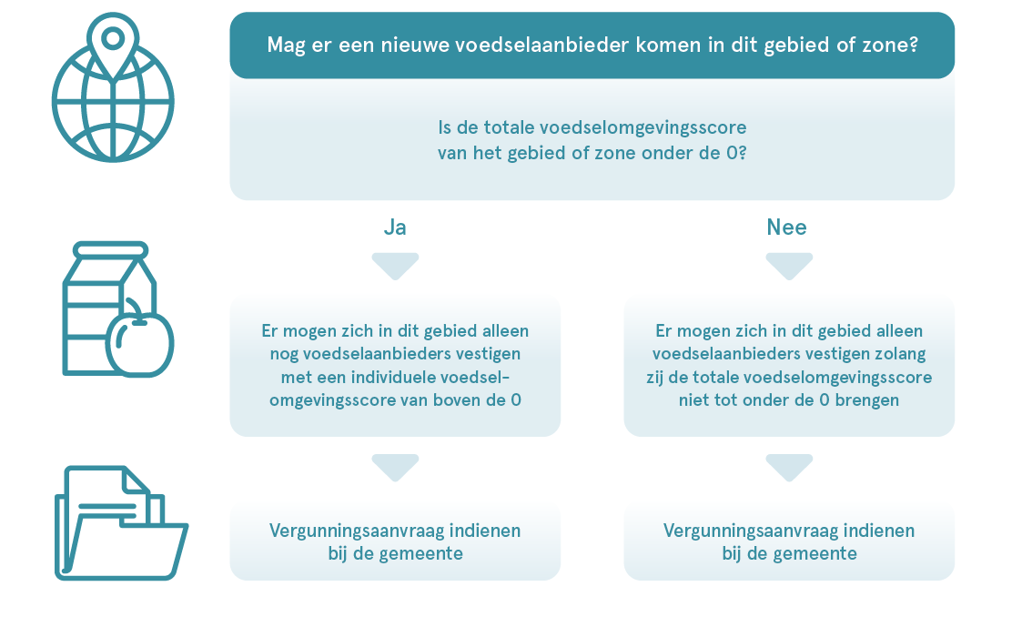
Afwegingskader

Slide 5
Bepaal een (bestaand) gebied
  Straat, wijk, dorp
  Daar waar de voedselomgeving het meest ongezond is
  Daar waar de mensen het meest ongezond zijn
  Specifieke gebieden (scholen, uitgaansgebieden, woonwijken)
  Daar waar draagvlak is

Slide 6
Bepaal gezondheidswaarde en regulerings voorwaarden
  Een -10, een 0 of een +10?
  Verschillende scores per gebied (school vs. uitgaansgebied)
  Regulerings / vergunningsvoorwaarden

Slide 7
Ga van start !
  Ga experimenteren
    Omgevingswet
    Mogelijk nieuwe voedselwet
  Evalueer !
    Proces
    Impact

Slide 8
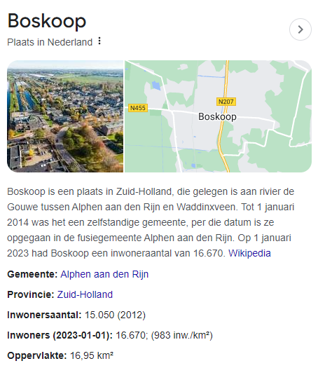
Hoe gezond is de voedselomgeving in Boskoop?

Slide 9
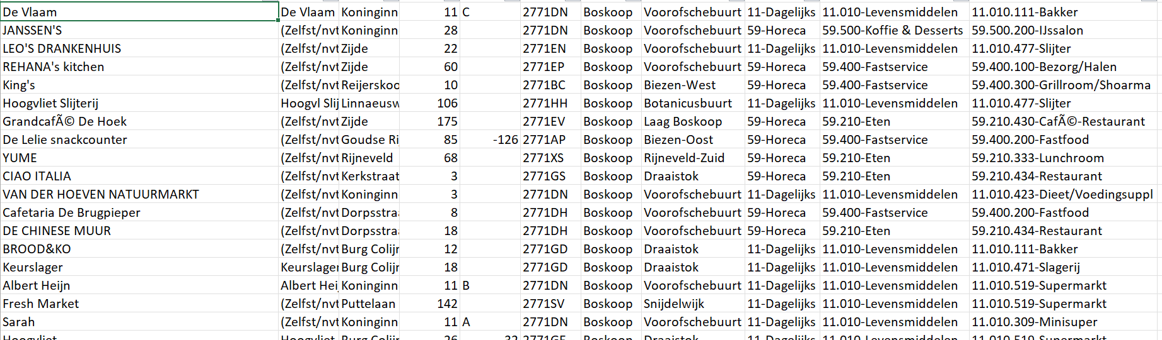
De data

Slide 10
Aan de slag – 15 minuten
  Bereken de totale voedselomgevingsscore van Boskoop
  Wat valt u op tijdens het invullen van de score?
  Hoe vindt u het om het instrument toe te passen?

Slide 11
Bepaal een (bestaand) gebied
  Welke overwegingen wegen voor u het zwaarst?
  Straat, wijk, dorp
  Daar waar de voedselomgeving het meest ongezond is
  Daar waar de mensen het meest ongezond zijn
  Specifieke gebieden (scholen, uitgaansgebieden, woonwijken)
  Daar waar draagvlak is

Slide 12
Bepaal gezondheidswaarde en regulerings voorwaarden
  Naar welke waarde zou u streven?
  Een -10, een 0 of een +10?
  Verschillende scores per gebied (school vs. uitgaansgebied)
  Regulerings / vergunningsvoorwaarden

Slide 13
Ga van start !
  Wat heeft u nodig om te starten?
  Ga experimenteren
    Omgevingswet
    Mogelijk nieuwe voedselwet
  Evalueer !
    Proces
    Impact

Slide 14
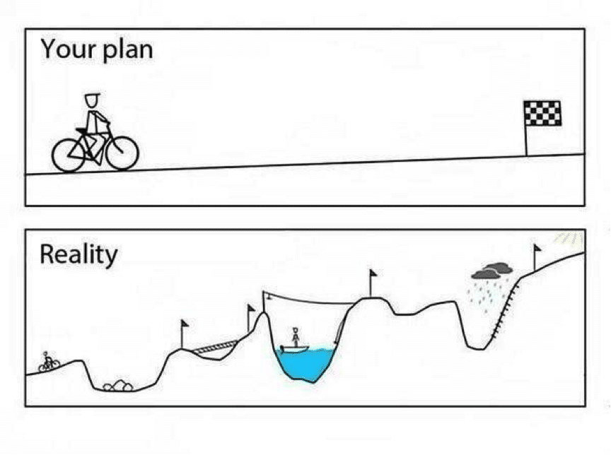
Bedankt! s.c.dijkstra@amsterdamumc.nl w.waterlander@amsterdamumc.nl

